Slide 1

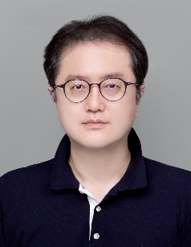
물리전자
2025년 2학기 전공
Orientation
Prof. Hak-Rin Kim
★ 제공되는 강의 ppt 자료는 본 강의 이외의 목적으로 부분 발췌 등의 무단 도용은 저작권 문제를 유발하니 일절 금함 !

Slide 2

물리전자
2025년 2학기 전공
교과목코드 : ELEC0311-005
월(10:30 ~ 12:00) ; IT3-111
수(13:30 ~ 15:00) ; IT3-111
김 학린 (rineey@knu.ac.kr, 010-3386-0806)
연구교수실 : IT3-303
대학원생실 : IT3-303
연구실 : Display/Organic Electronics Lab.
강의조교 : 정현수, 010-5769-1157,
abz6721@knu.ac.kr

Slide 3
디스플레이/유기전자소자 연구실(Display/Organic Electronics Lab.)
3D & Holography display / AR VR XR Devices / 3D Imaging
차세대 무안경식 3D display
Light-field 카메라 기술 개발
Organic electronics
고성능 OLED 소자 개발을 위한 유기물 표면 형상 제어 및 소자 구조 개발
Metamaterial & Smart device & Holographic Beam-forming Antenna
Surface Plasmonic Device
고속구동 active shutter를 이용한 volumetric system개발
Polarization Interference 기반 홀로그래픽 광학소자 및 재기록 홀로그램 디스플레이 시스템 연구
Quantum material 이용한 디스플레이 EL/PL 소자 개발
광효율 향상을 위한 OLED outcoupling 기술 개발
Geometric Phase(GP) hologram optical element 구현 및 차세대 3D AR/VR 기술 개발
Tunable Optical Meta Device & Active Switching RF Antenna for Holographic Beam-forming
Micro/Nano Patterning by Printing Process
Soft Material Based Modeling & Application

Slide 4
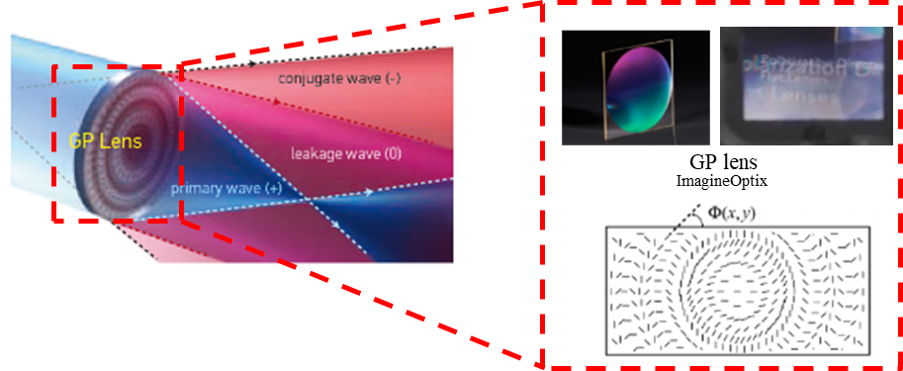
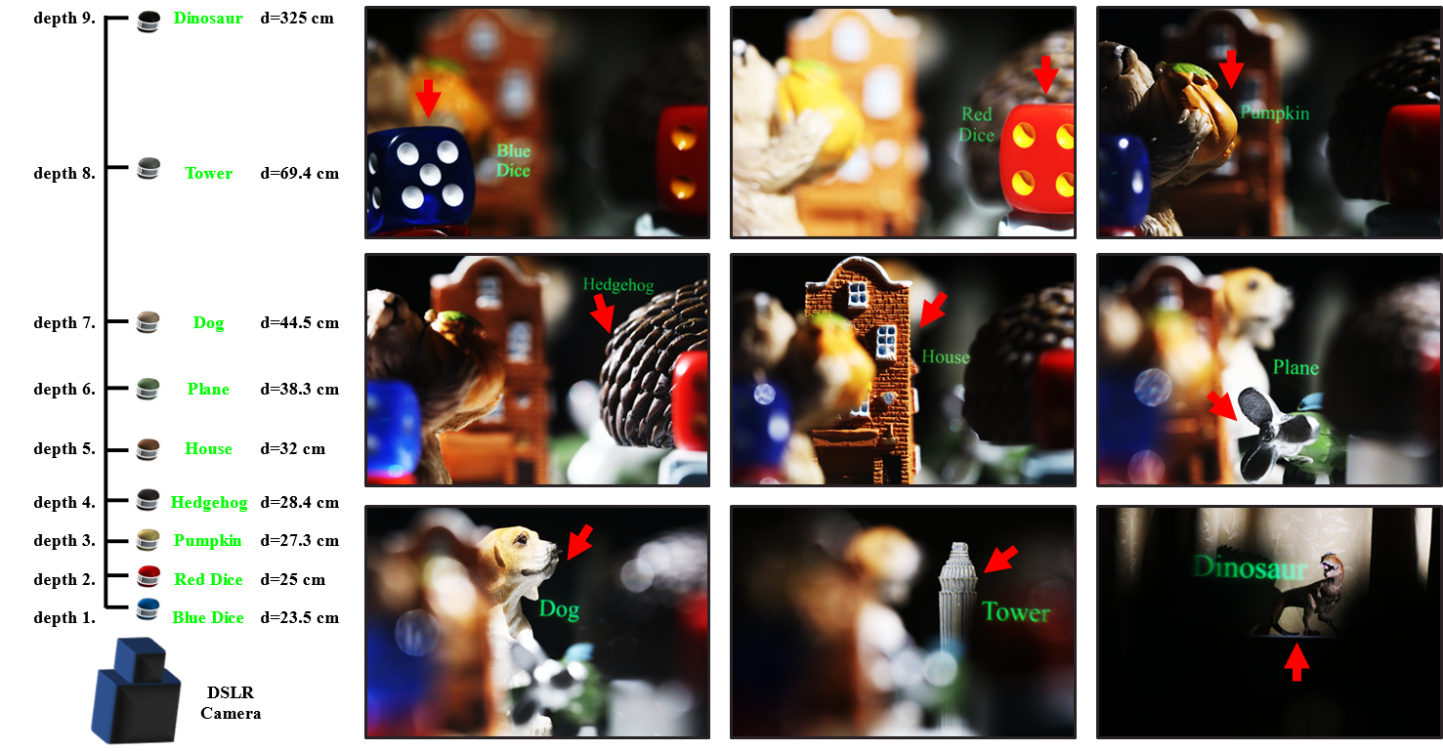
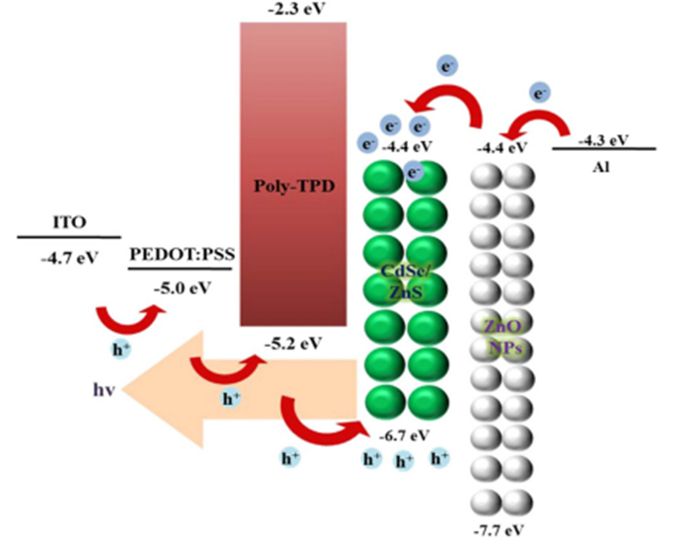
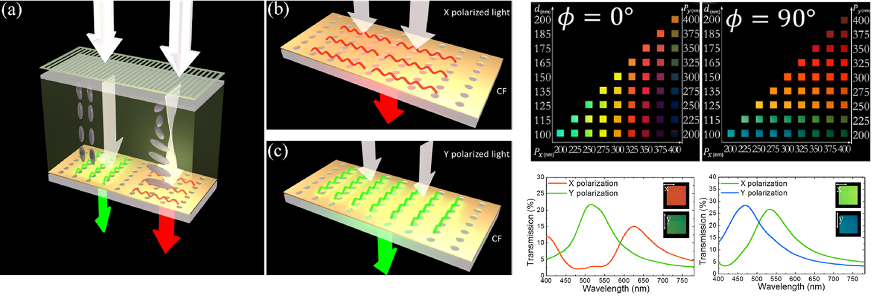
디스플레이/유기전자소자 연구실(Display/Organic Electronics Lab.)
주요 연구분야
116여편의 SCI급 논문 발표(총 인용횟수 2100회 이상, 최근 5년간 표지논문 7편)
XR 광학계 기술 개발
홀로그래픽 광학소자 및 디스플레이 시스템 연구
3D Display 및 imaging 기술 개발
초박형 기하위상 파면 변조 소자 기술 개발
Quantum Dot display
능동스위칭 메타 광소자
23여편의 국제 특허 및 47여편의 국내특허 등록
주요 성과 및 이력
2025년 TOP Innovator 올해의 혁신가 최우수상, 2024 KNU LINC Awards, 경북대학교 총장
2023년 3DSA Senior member award 수상
2022년 한국정보디스플레이학회 공로상(학회장상)
2019~2022년 CPU 특허청장상, 산업통상자원부장관상 등 특허 관련 총 5건 수상
최근 5년간 학술대회 우수 논문상 20건
최근 5년간 표지 논문 7건
홀로그래픽 광학계/ 광소자
설계 및 제작
다단계 초점가변 AR 광학 시스템
Quantum Dots
Light-Emitting Devices
능동 스위칭 메타 광소자
낮은 에너지 조사 조건에서도 높은 회절 효율(≥95%)을 유지하며, 반복적인 기록 및 재기록에도 안정적인 성능 유지
편광스위칭 소자,GP렌즈 결합 모듈 설계 및 제작
4단계 초점가변 기능 구현 및 넓은 시야각, 높은 심도 정확도 제공
Quantum material 이용한 디스플레이 고효율 EL/PL 소자 개발
Quantum material내의 전자/정공 이동 특성 제어 및 시뮬레이션을 이용한 application 개발
비대칭 격자 나노홀 어레이와 트위스트 네마틱(TN) 액정 모드를 결합하여 전기적으로 조정 가능한 색상 필터 제작
전기적으로 제어되는 편광 회전기를 이용해 두 가지 주요 색상과 혼합 상태를 생성

Slide 5
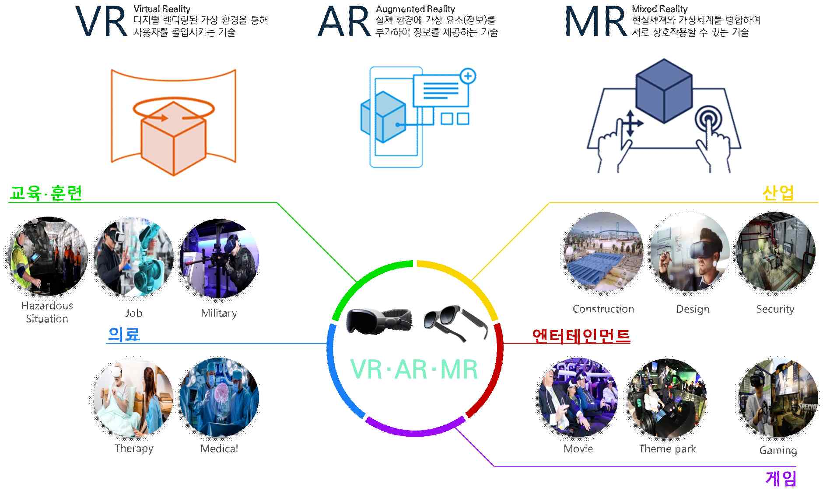
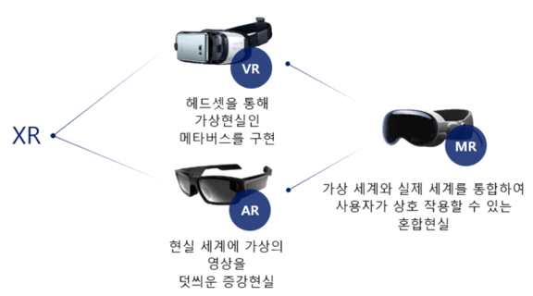
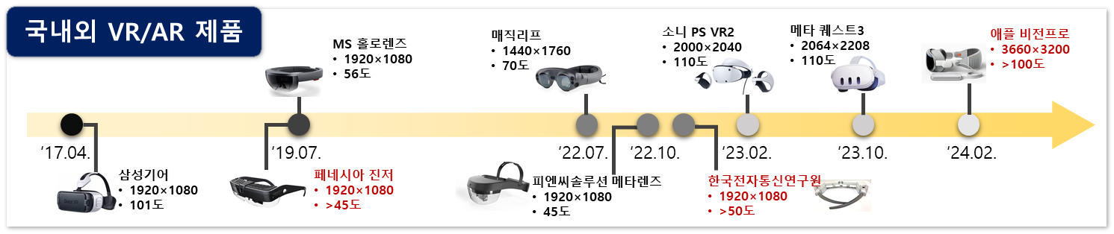
디스플레이/유기전자소자 연구실(Display/Organic Electronics Lab.)
XR Device

Slide 6
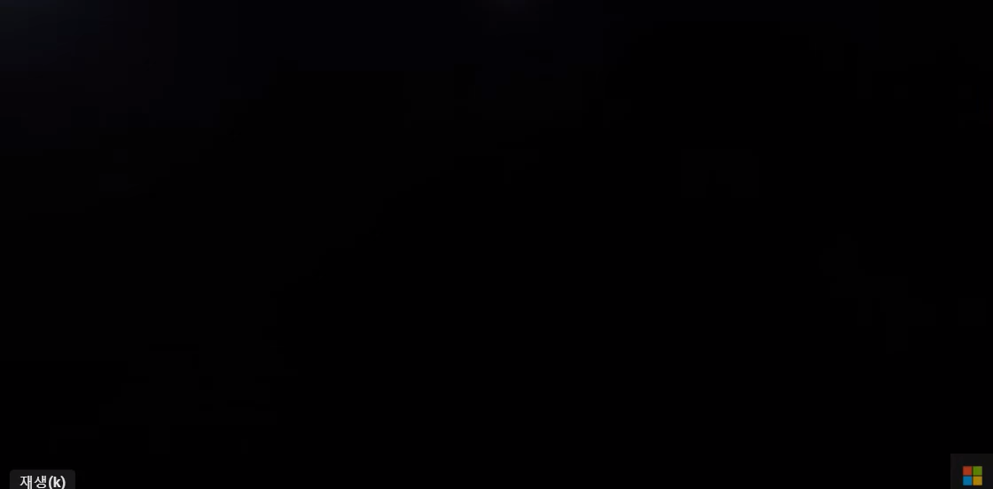
디스플레이/유기전자소자 연구실(Display/Organic Electronics Lab.)
XR Device
Microsoft HoloLens 2

Slide 7
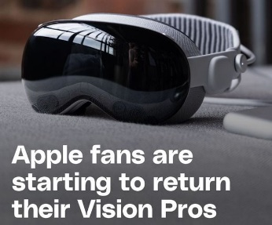
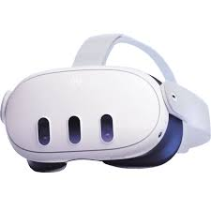
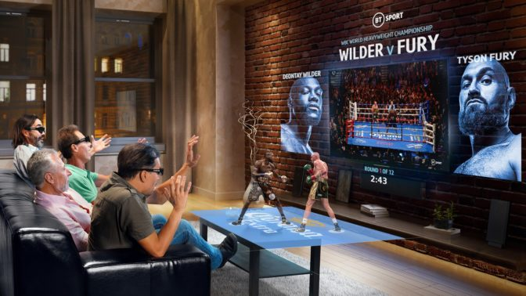
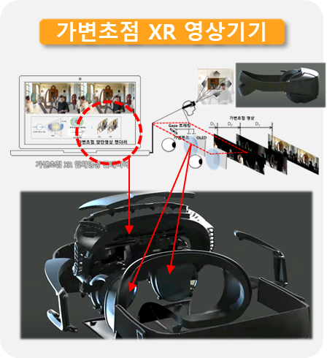
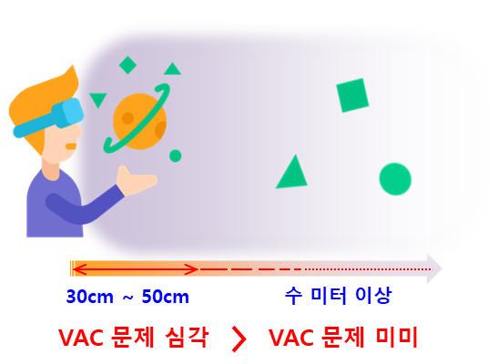
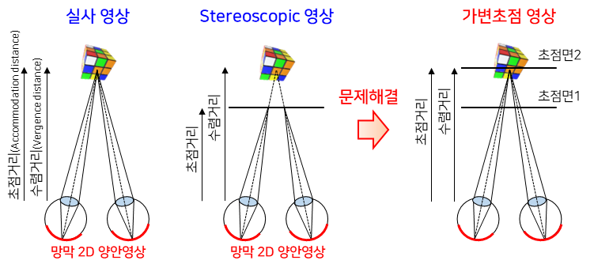
디스플레이/유기전자소자 연구실(Display/Organic Electronics Lab.)
Research Topic on VR/AR Optics
가변 초점 렌즈의 필요성
테크 리뷰어 Rjey
XR 기기의 폼팩터 및 경량화
구글 개발자 Ortolani “부담스러운 무게와 스트랩 디자인으로 짧은 시간 착용하기에도 불편을 느꼈다. 비전 프로 를 쓰고 싶지만 착용하는 게 두렵다.”
사용자 경험 및 접근성
비전 프로 사용자 Torrenegra
“애플 비전 프로를 개봉해 사용한 지 2시간 만에 다시 포장해 반납하기로 했다. 꽤 멋진 경험이었지만 어지러움 때문에 자주 사용할 수는 없을 것 같았다."
“비전 프로는 그동안 경험한 기술 중 가장 멋지지만, 빨리 비전 프로를 반품하고 싶다. 착용 10분 만에 두통이 참을 수 없을 정도로 심해진다."
Meta quest 3
수렴초점 불일치 (VAC: Vergence-Accommodation Conflict)
- VAC 현상으로 시각 피로(visual fatigue) 누적 현상 발생
VAC
7

Slide 8
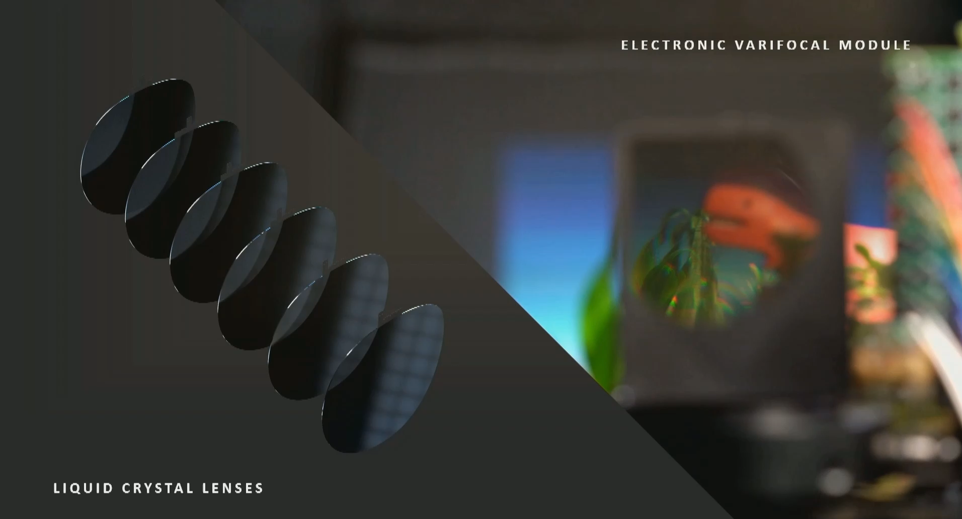
디스플레이/유기전자소자 연구실(Display/Organic Electronics Lab.)
META社 64-depth switchable liquid lenses
동영상 출처: Meta “Display for AR & VR challenges & Trends”

Slide 9
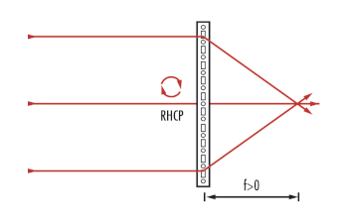
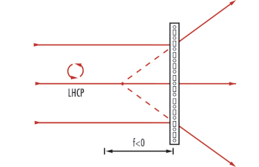
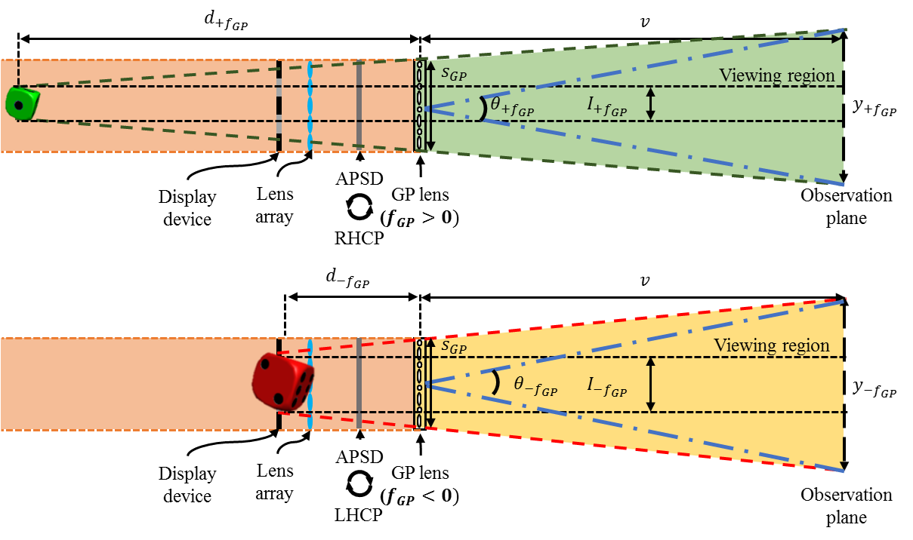
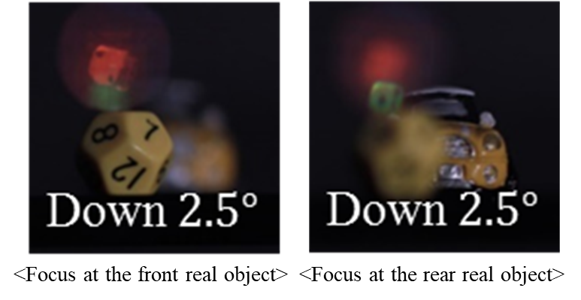
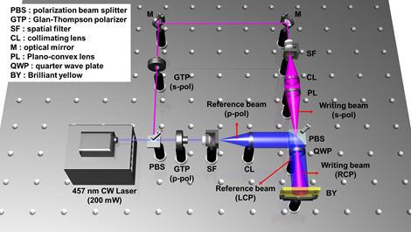
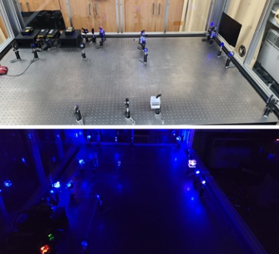
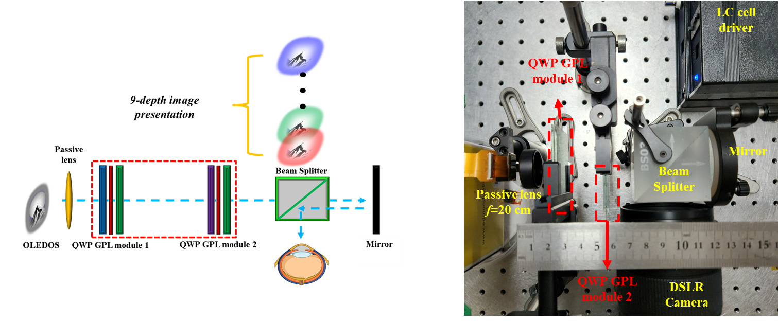
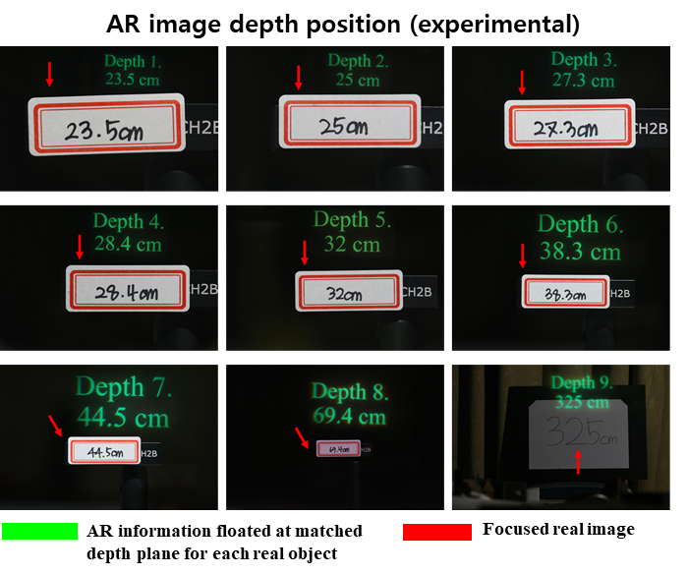

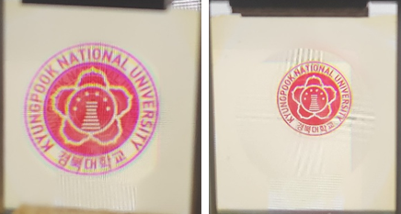
디스플레이/유기전자소자 연구실(Display/Organic Electronics Lab.)
Research Topic on VR/AR Optics
XR 광학계용 GPH (Geometric Phase Hologram) 기반 초박형 능동 스위칭 광소자 설계 및 공정 관련 분야에서 국내 독보적 연구 실적 및 기술력 보유
GP(PBP) 렌즈 제작 기술
GP(PBP) 렌즈의 XR 응용 연구
편광 선택적 렌즈 기능
[ GP 렌즈 기반 초점면 가변 Light-Field AR 광학 시스템 ]
[ GP 렌즈 소자 제작을 위한 기록 광학계 ]
[ POM image of GP lens by KNU (f=180mm) ]
[ GP lens 이미징 결과 ]
A
[ GP 렌즈 모듈 기반 다중초점 AR 광학 시스템 ]
9

Slide 10
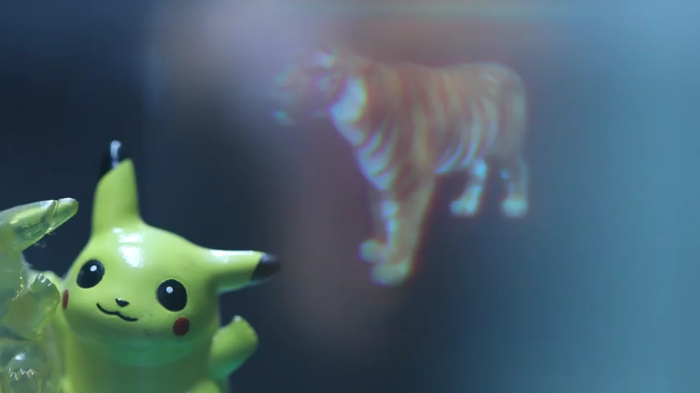
디스플레이/유기전자소자 연구실(Display/Organic Electronics Lab.)
GP lens 의 초점가변 기술이 적용된 다중심도 AR 디스플레이 구현 사례 (KNU)
Switchable 4-depth AR 영상 구현
Switchable depth range : 26cm ~ 330cm
10

Slide 11
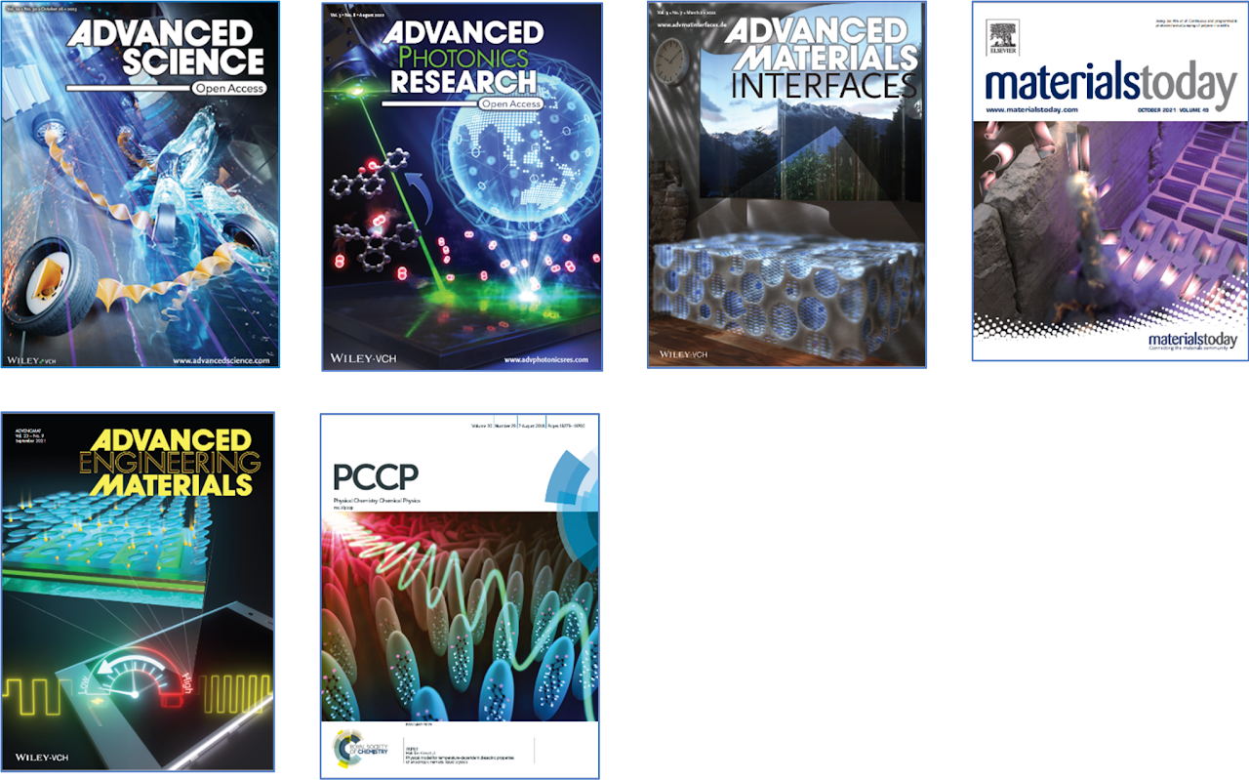
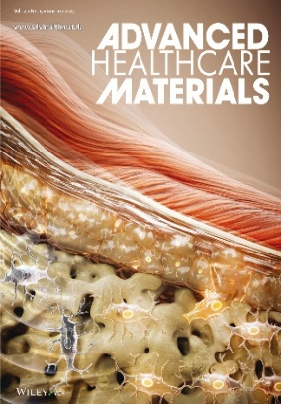
디스플레이/유기전자소자 연구실(Display/Organic Electronics Lab.)
Publications as the selected cover papers
Lab Project
차세대 안경형 XR 기기용 경박단소 기하위상변조 메타렌즈의 초점가변 색수차 해소기술 및 고효율화/대구경화 원천기술 개발
(과학기술정보통신부, 2024-04-01 ~ 현재)
빔포밍 제어 가능한 홀로그래픽 메타표면 안테나 모듈 개발 (산업통상자원부, 2024-07-01 ~ 현재)
홀로그램 영상 서비스를 위한 Holo-TV 핵심 기술 개발 (한국전자통신연구원(ETRI), 2019-01-01 ~ 현재)
초실감 메타버스 서비스를 위한 입체영상 디바이스 기술 개발 (한국전자통신연구원 (ETRI), 2025-01-01 ~ 현재)
광 특성 제어 고분자 소재의 홀로그램 기록 및 회절 특성 평가 연구 (한국화학연구원(KRICT), 2023-01-01 ~ 현재)
무인이동체용 고속스위칭 가변 마이크로렌즈어레이 기반 2D/3D 공간정보 동시획득 기술 개발 (국방과학연구소, 2022-06-01 ~ 현재)
무기체계 소형경량화를 위한 액정 기반 다목적 밀리미터파 빔포밍 안테나 시스템 개발 (국방과학연구소, 2022-01-03 ~ 현재)
VR(AR) 다초점 Geometric Phase(GP) 렌즈개발 (삼성디스플레이(주), 2023-02-01 ~ 현재)
AR용 qHD급 초소형 투사광학엔진 및 MR용 4K급 Pancake 방식 경소형 광학모듈 기술 개발 (산업통상자원부, 2024-07-01 ~ 현재)
11

Slide 12
디스플레이/유기전자소자 연구실(Display/Organic Electronics Lab.)
Award (2022년~현재)
2025년
정현수 석사과정생(지도교수 김학린), KNU-EERC 2025 최우수상 수상
정현수 석사과정생(지도교수 김학린), 제 32회 COOC 2025 학술대회에서 “우수논문상”
이태현 박사과정생 (지도교수 김학린), KMIiD 2025 학술대회에서 “우수발표상” 수상
서진혁 석사과정생(지도교수 김학린), 디지털 홀로그래픽 이미징 연구로 Distinguished student paper award 수상
정현수 석사과정생(지도교수 김학린), 3D LF 이미징 계측 심도 확장 광학계 연구로 Distinguished student paper award 수상
2024년
서진혁 석사과정생 (지도교수 김학린), 디지털 홀로그래픽 이미징 연구로 IMID2024 국제학술대회 우수포스터논문상 수상
정현수 석사과정생(지도교수 김학린), 3D LF 이미징 계측 심도 확장 광학계 연구로 Photonics Conference 2024 (PC 2024) 우수논문상 수상
정현수 학석연계과정생 (지도교수 김학린), 3D LF 이미징 광학계 연구로 IMID2024 국제학술대회 우수포스터논문상 수상
석사과정생 서진혁(지도교수 김학린), COOC2024 학술대회에서 full-color digital holographic imaging 연구 제1저자 발표 및 우수논문상 수상
2023년
이재원 박사과정생 (지도교수 김학린) 국제학술대회 IMID2023에서 우수발표상 수상
신중엽 석사과정생 (지도교수 김학린) 삼성디스플레이 산학협력논문대회 동상 수상
신중엽 석사과정생 (지도교수 김학린) 국제학술대회 IMID2023에서 은상 (sponsored by Samsung Display) 수상
서진혁 학부생 (지도교수 김학린) 국제학술대회 IMID2023에서 우수발표상 수상
2022년
박사과정 최준찬(지도교수 김학린), 2022년도 대암학술상 수상
석사과정 신중엽(지도교수 김학린), 국제정보디스플레이 (IMID 2022) 학술대회 “Best Poster Award” 수상
12

Slide 13
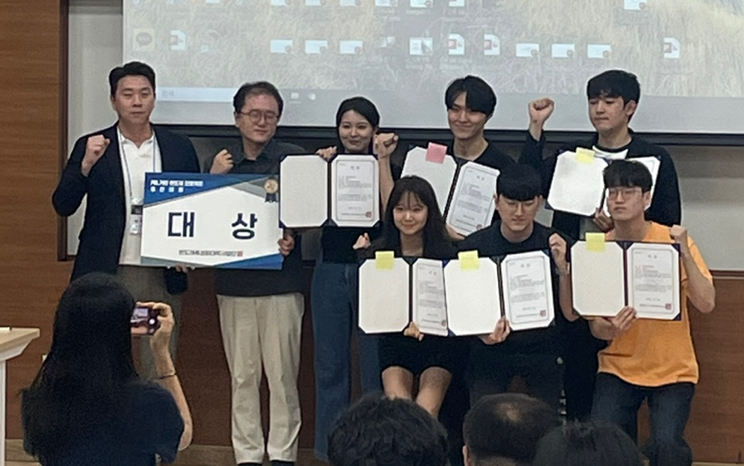
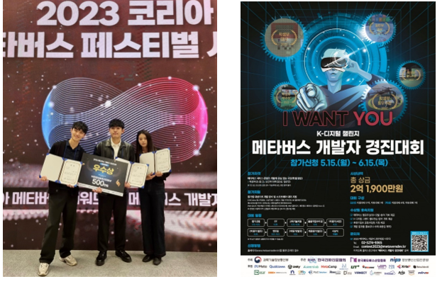
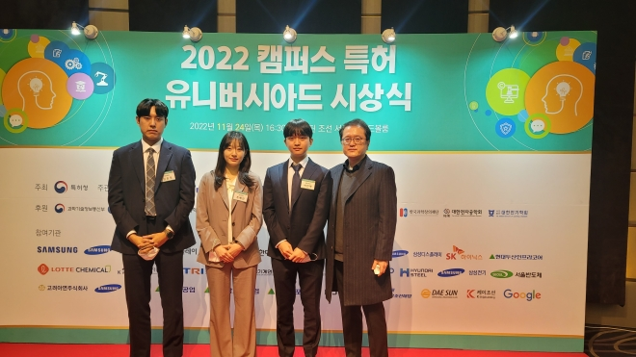
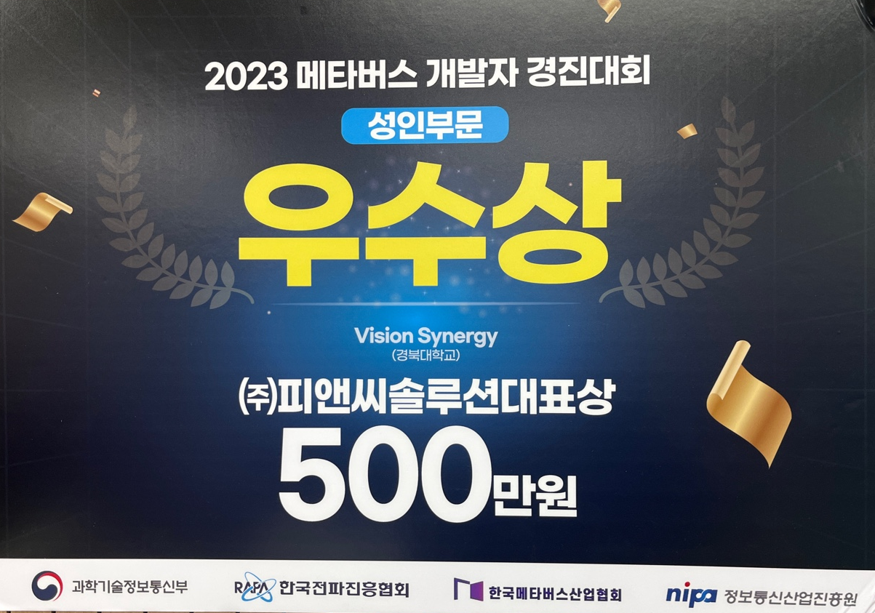
디스플레이/유기전자소자 연구실(Display/Organic Electronics Lab.)
학부연구생 활동
PBL기반 반도체 프로젝트 경진대회
메타버스 개발자 경진대회
캠퍼스 특허 유니버시아드 경진대회
특허전략수립부문 장관상, 2022년 캠퍼스 특허 유니버시아드, 과학기술정보통신부장관 (2022)
지도교수: 김학린
특허전략수립부문 우수상, 2020년도 캠퍼스 특허 유니버시아드, LG디스플레이 (2020)
지도교수: 김학린
특허전략수립부문 우수상, 2020년도 캠퍼스 특허전략 유니버시아드, 삼성디스플레이주식회사 (2020) 지도교수: 김학린
특허전략수립부문 산업통상자원부 장관상, 2019년도 캠퍼스 특허전략 유니버시아드, 산업통상자원부 (2019) 지도교수: 김학린
1회 PBL기반 반도체 프로젝트 경진대회 대상 수상
학부생 팀 (유현준 외 7명, 지도교수: 김학린)
2회 PBL기반 반도체 프로젝트 경진대회 대상 수상
학부생 팀 (정현수 외 7명, 지도교수: 김학린)
2회 PBL기반 반도체 프로젝트 경진대회 최우수상 수상
학부생 팀 (문성현 외 7명, 지도교수: 김학린)
과학기술정보통신부 주최 메타버스 개발자 경진대회 성인 부문 우수상 수상
학부생 팀 (차재열 외 3명, 지도교수: 김학린)

Slide 14
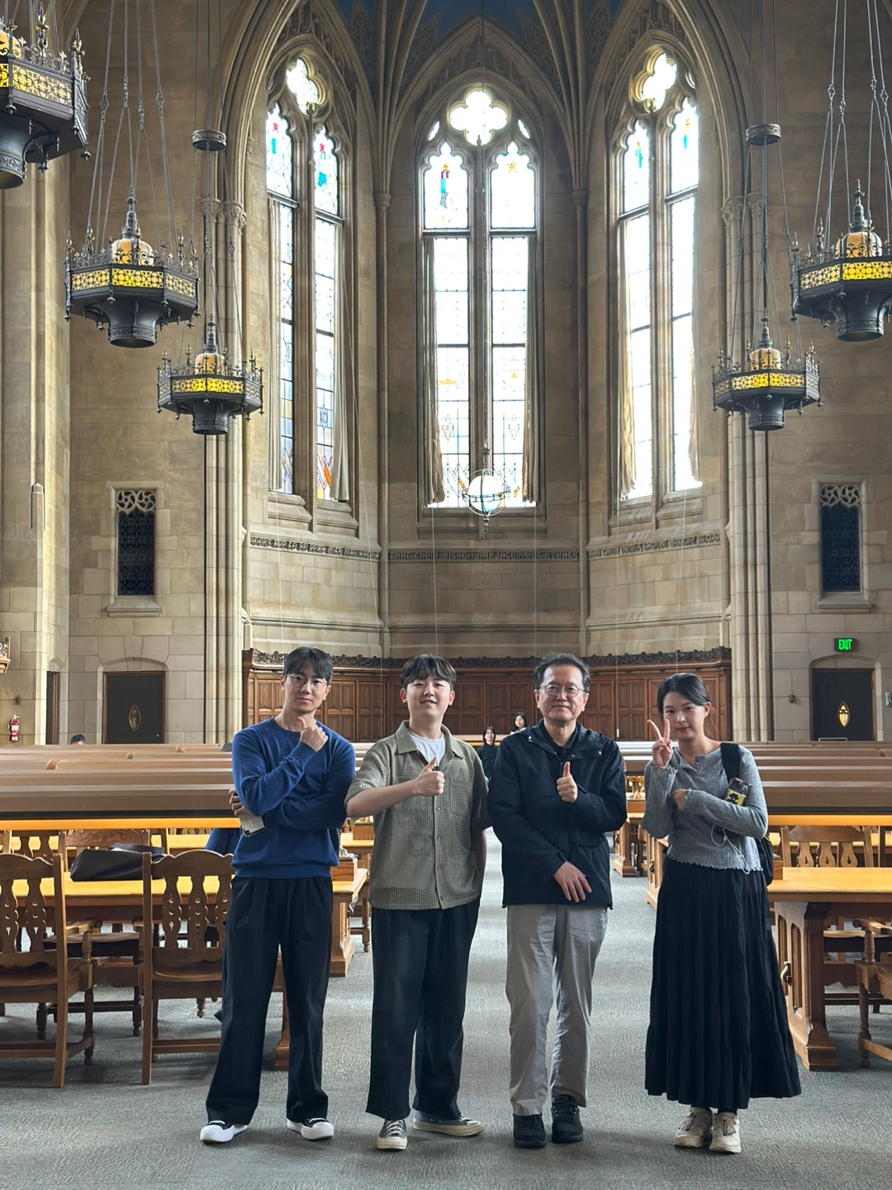
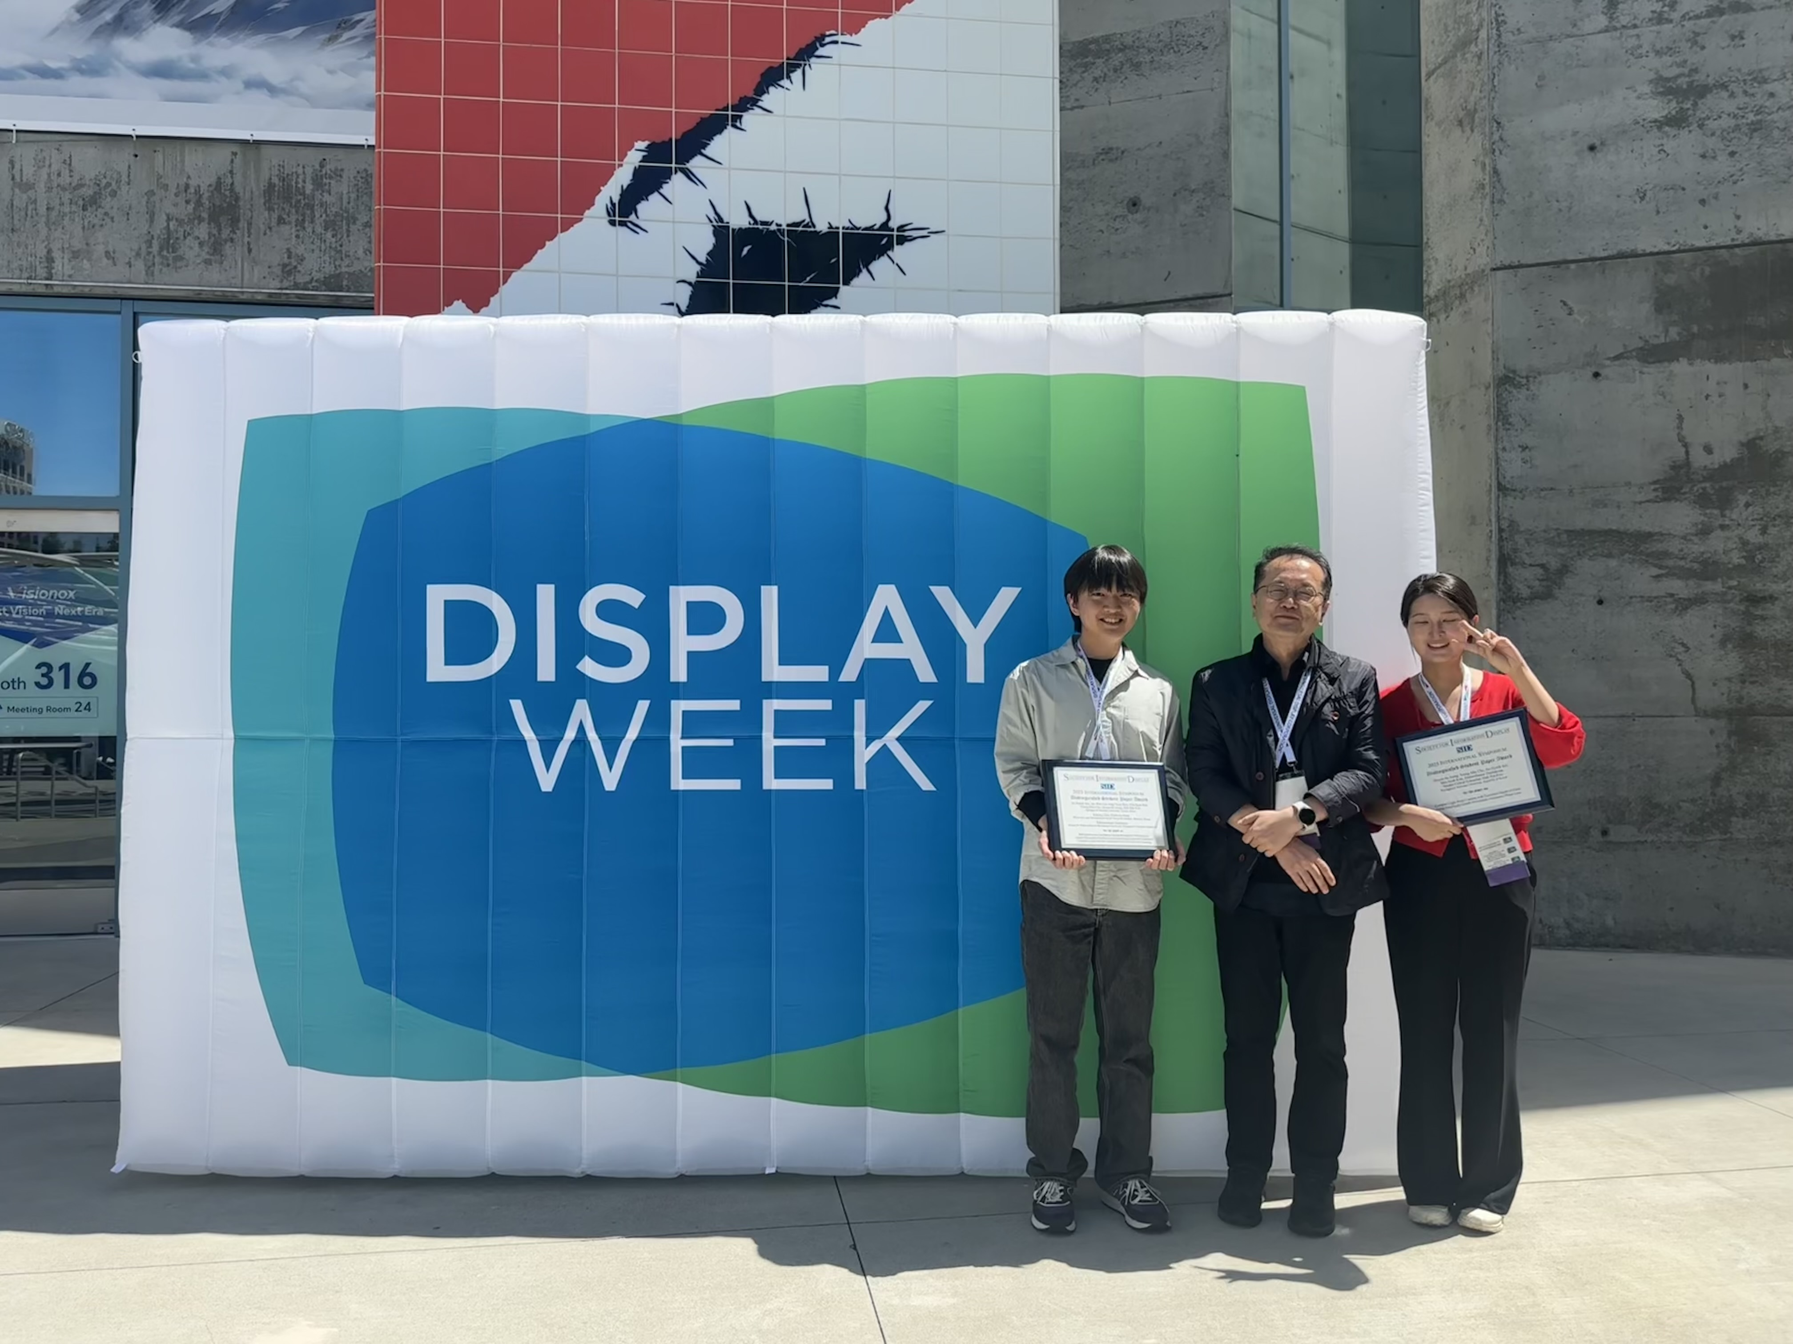
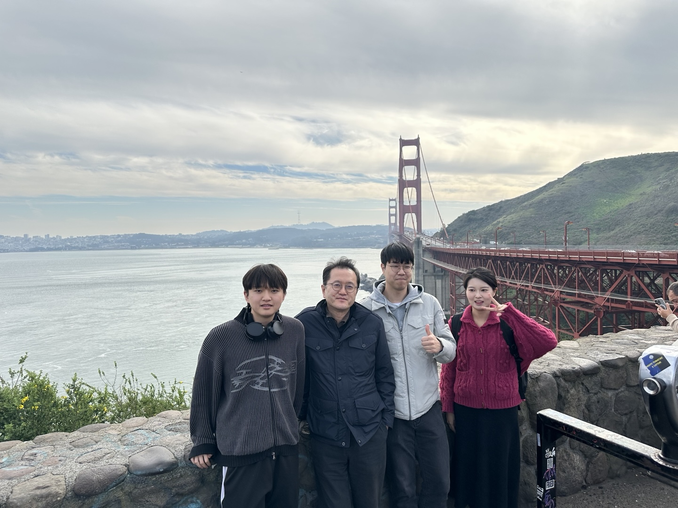
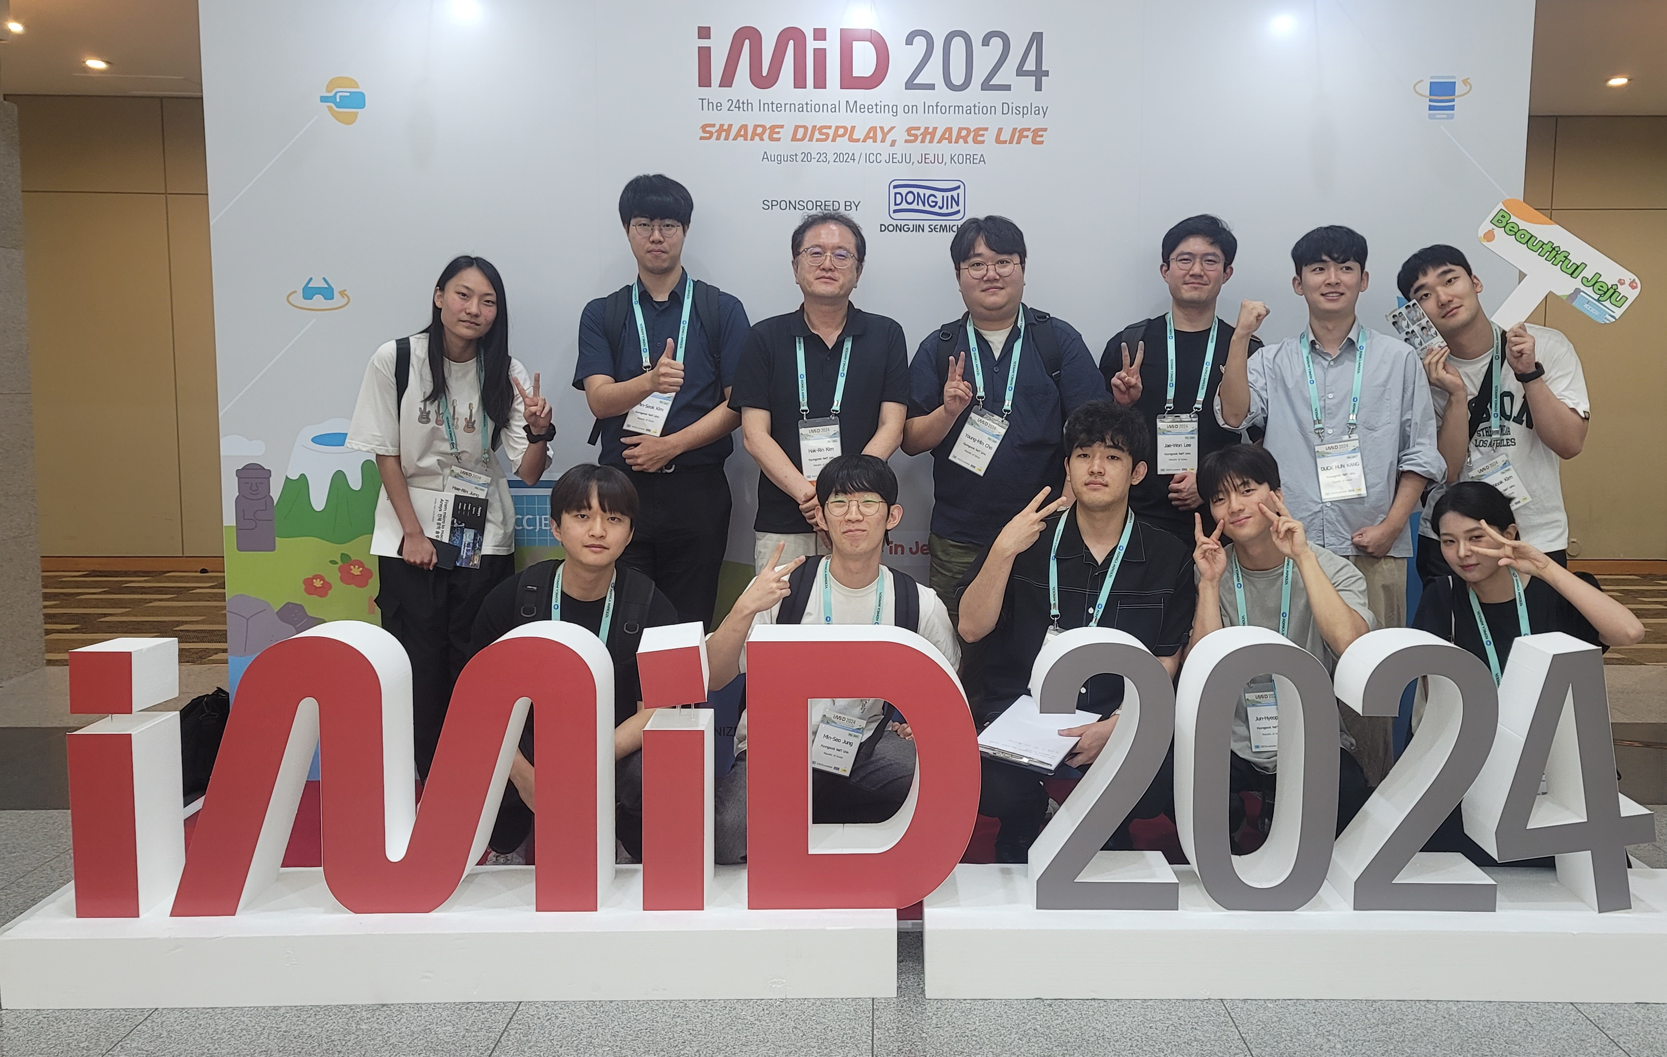
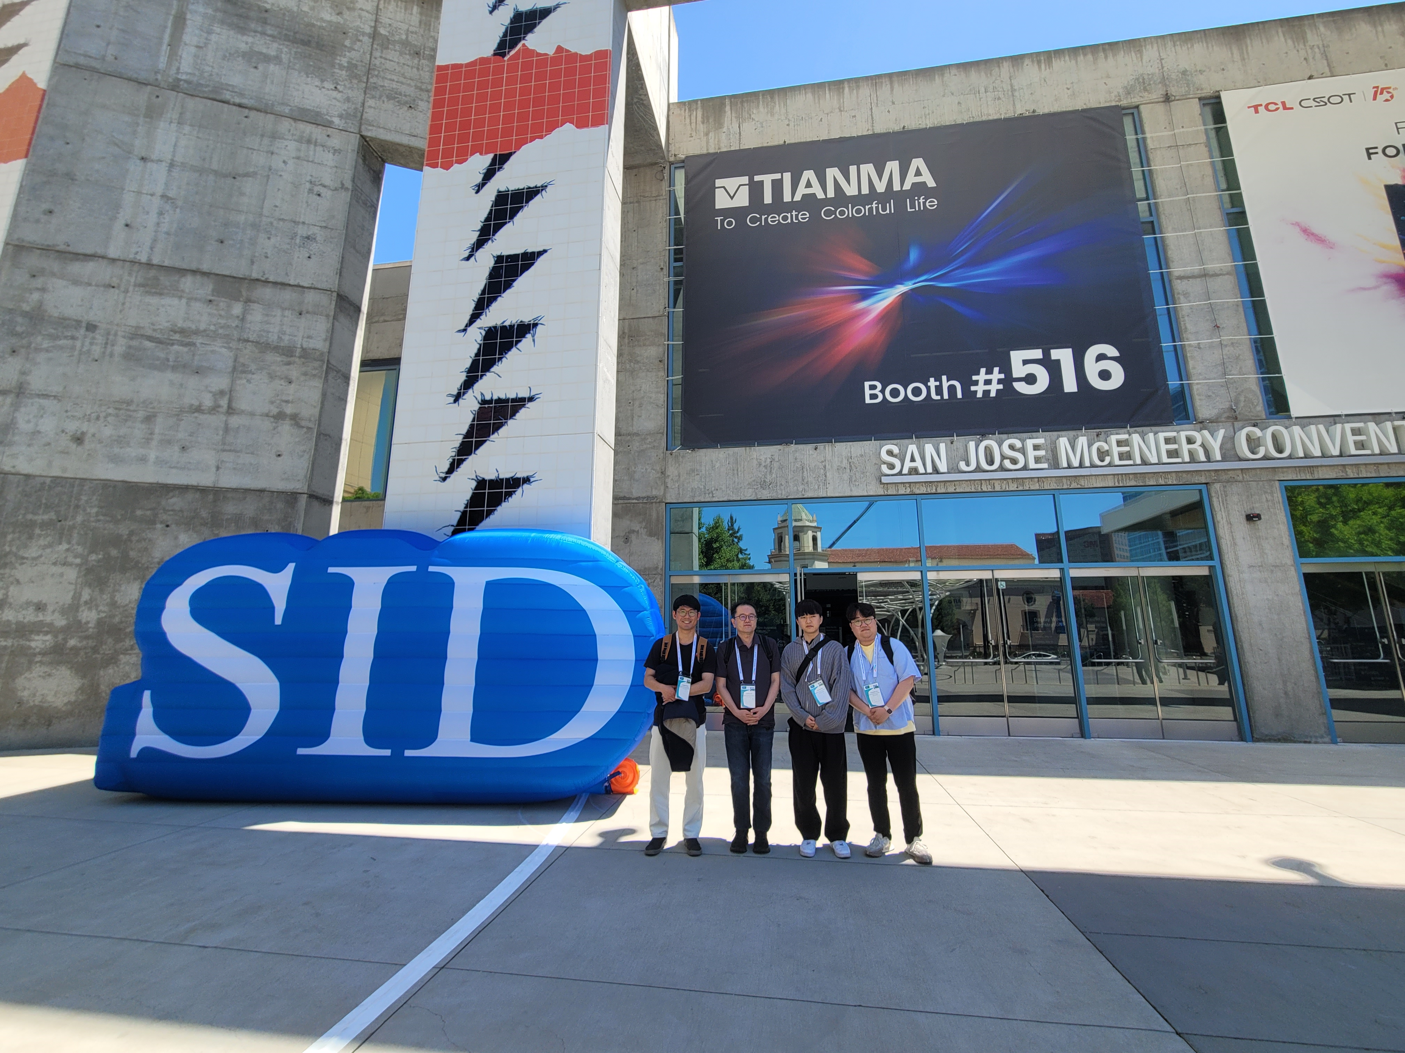
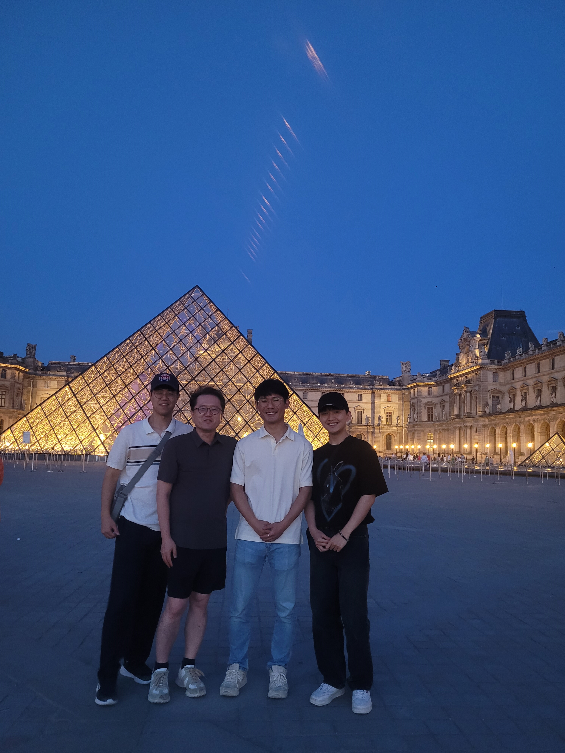
디스플레이/유기전자소자 연구실(Display/Organic Electronics Lab.)
국제 학회 참석
Optica imaging congress 2025
(Seattle, 미국)
(2025.08.17 - 2025.08.23)
SID 2025 (San Jose, 미국)
(2025.05.14 - 2025.05.16)
SPIE 2025 (San Francisco, 미국)
(2025.01.25 - 2025.01.30)
IMID 2024 (제주)
(2024.08.20 - 2024.08.23)
SID 2024 (San Jose, 미국)
(2024.05.14 - 2024.05.16)
META 2023 (Paris, 프랑스) (2023.07.18 - 2023.07.21)

Slide 15

디스플레이/유기전자소자 연구실 (Display/Organic Electronics Lab.)

Slide 16

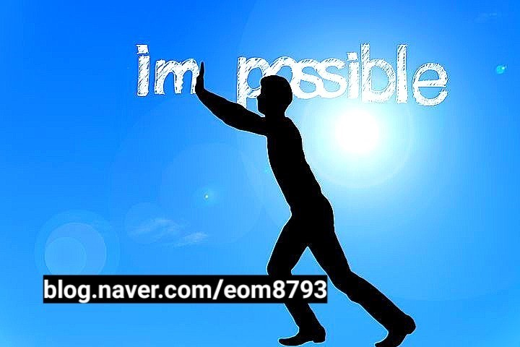

디스플레이/유기전자소자 연구실 (Display/Organic Electronics Lab.)

Slide 17


디스플레이/유기전자소자 연구실 (Display/Organic Electronics Lab.)
도전적인 연구에 관심이 있고,
디스플레이 분야에 관심있는 학생은 학부연수생
상시 접수 & 언제든지 환영 ~~

Slide 18
강의 내용
※ 개요
본 강좌(물리전자)는 전자공학부 다양한 전공 중에서 “반도체 및 디스플레이” 분야에서 향후 활동함에 있어 필요한 핵심 전공교과목으로서, 반도체 소재 이론 (atomic structure & bonding mechanism), 에너지 밴드 이론 및 이의 배경이 되는 양자역학 원자 오비탈 이론, 반도체의 물성을 제어하기 위한 도핑 이론 및 이에 따른 minority & majority carrier의 recombination & generation 특성 이해, 전기적 소자 특성 해석의 기반이 되는 diffusion & drift current, 이에 대한 열역학적 해석 등에 대해 학습한다.
또한, 이러한 기본 개념의 이해를 바탕으로 전자 소자의 기본이 되는 PN-junction 다이오드 특성 및 반도체/금속 접합 특성을 이해하도록 개념을 확장한다. 또한, 태양전지, LED, LD, PD 등의 최신 광전 소자 기술에 대해 학습하며, SNS 상호 소통을 통한 자기주도 학습으로 최신 반도체 기술 동향에 대해서도 탐색해 보도록 한다.
해당 교과목의 학습을 위해 필요한 선수교과목으로는 기초전자물리학, 전자장이 요구되며, 해당 교과목의 학습을 통해 후수 전공교과목으로서 3학년 전자소자, 4학년 기초디스플레이공학, 집적회로공정이론, 집적회로공정실습, 반도체소자 등을 추후 학습함으로써 반도체 및 디스플레이 분야 진로에 필요한 전공 기본기를 단단히 다지도록 한다.
※ 교재
강의는 자체 마련한 프리젠테이션 자료를 중심으로 진행 (LMS 통해 제공, 강의 진행 시 ppt 일부 수정 가능)
Textbook(required): Modern Semiconductor Devices for Integrated Circuits (Chenming Calvin Hu)
영문판 !

Slide 19
강의 진행 방법
※ 강의진행 방법
대면 강의
HW은 pdf 파일로 기한 내 온라인학습시스템 상으로 제출
자기주도 학습 & 팀단위 학습 적극 권장
진도 상황에 따라 금요일 온라인 보충 진도 진행 가능
※ 과제 및 평가방법
: 중간고사 45%, 기말고사 45%, 과제물 5% 및 출석 5%
과제물 제출 delay 시, HW 점수 감점
과제물 제출은 팀단위로 수행하여 제출 가능 (최대 4인 이하 권장)
(같이 고민하고 같이 공부해 봅시다. 물론 굳이 1인 HW 수행하겠다고 해도 ok..)
팀별로 과제 수행 시에도 pdf는 팀원명 & 제출자명 모두 기재 후 학생 개별 모두 제출 바람
(제출자명 제외하고 동일 pdf 파일이어도 ok !)
(온라인 시스템 상에서 HW 제출 유무 판별을 위해서…)

Slide 20
교과목 오픈 단톡방 개설 : 물리전자
1. 카카오톡 상단의 돋보기 모양 눌러 검색
2. "김학린교수님" 검색 후 2025년 2학기 물리전자 선택하여 입장
3. 참여코드 입력 "doel"
4. 그룹채팅 참여 클릭
5. 프로필 설정에서 카카오 프렌즈 선택 후 학번/이름으로 설정
(ex 2024016415 정현수)
각종 긴급 공지 & 강의 feedback & 최신 디스플레이 동향 기사 전달 등의 창구로 적극 활용할 예정
강의 수업관련 기본적 중요 공지 사항들은 온라인학습시스템 공지란을 통해서도 공지 예정
강의 1주차 내에 가입 완료 바람 (알림 설정은 자체적으로 선택 바람)

Slide 21
1. Introduction
- Silicon Crystal Structure
- Bond Model of Electrons and Holes
(Basic of quantum mechanics)
2. Energy Band Model
- Semiconductors, Insulators, and Conductors
3. Electrons and Holes
- Density of States
- Thermal Equilibrium and the Fermi Function
4. General Theory of n and p
- Carrier Concentrations at temperature variation
5. Thermal Motion of Carriers
- Drift Current and Diffusion Current
6. Mid-term Exam.
7. Relationship between the Energy Diagram and V, E
- Einstein Relationship between D & mobility

Slide 22
8. Electron and hole Recombination, thermal Generation
9. Quasi-Equilibrium and Quasi-Fermi Levels
10. Device Fabrication Technology
11. PN Junction Theory (I) & (II)
12. Metal Semiconductor Junctions
- Schottky Barriers, Thermionic Emission Theory
- Schottky diodes, Quantum mechanical Tunneling
- Ohmic Contacts
12. Final Exam.
13. Application to Optoelectronic Devices
- Solar cells, LED, Diode Lasers, Photodiodes
중간고사 & 기말고사 시,
기본공식 등 자유 기재한 메모지 지참 가능 (A4 한 면만 사용)
단순 암기 방식의 전공 공부법은 지양 !!

Slide 23
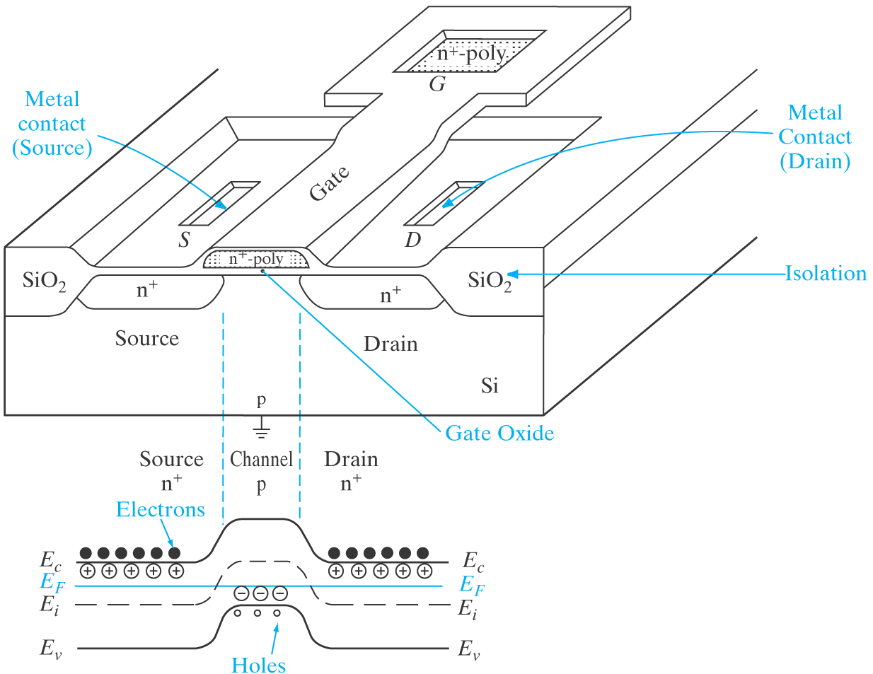
3학년 1학기 연계 교과목 : 전자소자
MOSFET
(metal-oxide-semiconductor field effect transistor)

Slide 24
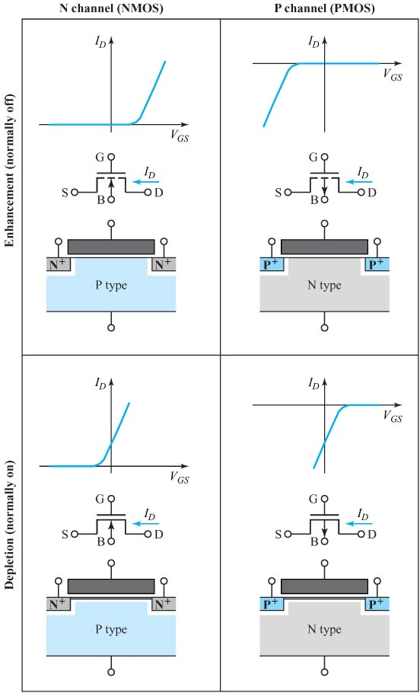
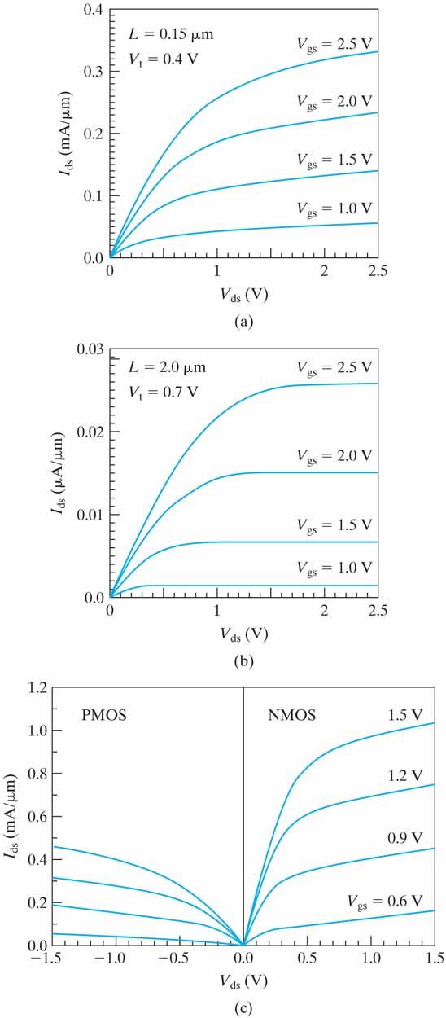
3학년 1학기 연계 교과목 : 전자소자
Transfer curves
Output curves

Slide 25

면접 시, (선택 전공/분야 무관하게) 흔히 받게 되는 대표 질문
Q) 대학생 기간 중, 본인의 전공 분야 또는 지원 분야와 관련하여 내세울만한
대표적 경험으로는 무엇이 있습니까?
전문성
(단기간에 성취하기 어려운…)
2. 답변의 서사성
(과정과 story)
3. 지원 분야와의 연계성
4. 본인의 이야기로 어필하고자
하는 character와 연계하여
명료히 답변

Slide 26
※ 물리전자 수업 내 : 반도체 및 디스플레이 분야 최신 기술 동향에 대한
자발적 조사 및 관심 필요, 단톡방을 적극 활용 예정
※ 강의 외적 부분
: 전공 관련 커리어 개발 관련 적극적 활동이 요구 (특히, 3 & 4 학년부터는….)
: 대학원 랩의 연구에 참여하는 연수생 활동 적극 권장
(최소 1 학기 이상의 누적된 경험이 요구됨)
: 기타 다양한 대외 활동 (전공관련 !)

Slide 27
반도체특성화대학 특성화트랙 교육 프로그램
Display School : 매년 한국정보디스플레이 학회 (KIDS)에서 개최, 선착순 지원
LGenious 산학 장학생 : LGD 산학장학생 3학년 2학기 선발, 석사연계도 지원
교내외 각종 심화 교육 커리큘럼 수강
캠퍼스 특허 유니버시아드 (CPU)
: 매년 개최, 2019년 KNU 지도팀 전체 분야에서 1등
2020년 지도 2팀 특허전략부분 OLED/QD 부분 각각 우수상 수상
2021년 지도 2팀 특허전략부분 OLED/모바일 카메라 부분 각각 우수상 수상
2022년 지도 1팀 특허전략부분 VR/AR 광학계 부분 3등 수상 (산자부장관상)
대학원생 대상의 전문 교과목 수강 : 전공졸업학점으로 일정부분 인정
연수생 활동을 통한 학술대회 참석 및 발표 : 교내 대회도 개최 예정
연수생 활동을 통한 학술대회 참석 및 발표, 수상(?)
대학원 각 연구실에서 개최하는 기술세미나 참석 : 대학원 게시판에 매번 공지
관심 분야 교수님과의 학생 주도적 상담 : 교수님 홈페이지에 연구 분야 상세 기술

Slide 28
참고자료 (예시)
스스로 생각해 보세요 ~~ (예시 : 4학년 기초디스플레이 공학 1강 HW임)
1. 2023년 CES 국제전시회 기사를 조사하여, 전자분야의 향후 기술 트렌드 변화에 대해 1 page 이내로 요약해 보고, 향후 본인의 진로플랜과 연계하여 추가 기술해 보시오.
(온라인 학습 게시판 상에 업로드된 CES 기술동향 pdf 자료 등을 참고하여, CES에서 다루어진 다양한 기술 분야 중 개인의 전공 관심사에 부합하는 내용을 중심으로 해서 종합적인 의견을 요약/개진하길 바람)
2. 2023년 CES 국제전시회 내용 조사를 토대로 삼성전자 (또는 삼성디스플레이) 및 LG전자 (또는 LG디스플레이), 양사에서 내세우는 향후 주력 디스플레이 기술 (제품군) 및 양사의 디스플레이 개발 전략을 대비하여 제시해 보시오. (1 page 이내)
3. 2023년 CES 국제전시회 내용 조사를 토대로 대표적인 디스플레이 경쟁 국가인 중국/대만 업체들의 향후 디스플레이 개발 전략을 요약해 보시오. (1 page 이내)
4. 메타버스 구현을 위한 VR/AR 기기 기술 세계 동향을 조사해 보시오. (1 page 이내)

Slide 29


